Slide 1

שיעור היסטוריה לכיתה ו
נושא השיעור: סיבות ומניעים לאימפריאליזם הרומי
עם המורה: עמיחי פינדלינג
נא הצטיידו במחברת, כלי כתיבה ומחשב נייד או טלפון חכם
Notes:
כתבו את המלל בהתאם ואת הציוד הדרוש.

Slide 2


מה נלמד היום?
מה זו "אימפריה"?
מדוע הרומאים רצו להקים אימפריה?
למה עמים אחרים הקימו לעצמם אימפריות?
Notes:
משך השקף: 2 דקות
אז על השאלה הזו נענה בשיעור הזה: "מה מניע עמים להקים אימפריות"
נבין מה זו בכלל אימפריה, ולמה הרומאים הקדומים הקימו אחת כזו.
נעשה זאת דרך סיפורי הכיבוש של סיציליה ושל היספניה, היא ספרד.
בשיעור זה נקרא תיאורים היסטוריים, נקרא מפות וננסה להסביר אירועי עבר. ואולי – גם נקיש מאירועי העבר הסברים לאירועים המתרחשים כיום, ולאורך כל ההיסטוריה.
השיעור יתחלק לשני חלקים משודרים, וביניהם תקבלו זמן תרגול. בסופו של השיעור, תקבלו משימת חקר נוספת.
נתחיל ב…. (שלב פתיח השיעור)
נמשיך בלגלות (שלב הלימוד / הקניה - כתבו כאן שאלה מסקרנת שתיתן מענה על מטרת השיעור)
נתנסה ב… (שלב התרגול / התנסות)
נסכם (שלב סיכום השיעור)

Slide 3



מה להביא לשיעור?
Notes:
אז זה הזמן להתארגן לשיעור:
לוודא שיש לכם מחברת היסטוריה, עפרון, טלפון חכם או מחשב נייד, שיאפשר לכם לבצע את המשימות הנדרשות במהלך השיעור.
זה הזמן גם לסגור את כל הצ'טים והחלונות הפתוחים האחרים, להשקיט את הטלפון, ואולי למצוא לעצמכם פינה שקטה ללא אחים קטנים, הורים עובדים או הסחות אחרות. בקיצור – להתרכז בשיעור.

Slide 4

"פתאום קם אדם בבוקר..."
"פתאום קם אדם בבוקר
ומרגיש כי הוא עם ומתחיל ללכת,
ולכל הנפגש בדרכו קורא הוא שלום.
דגנים עולים מול פניו מבין חריצי המדרכת.
וניחוחות לראשו מדיפים עצי אזדרכת.
הטללים רוססים והרים, ריבוא קרניים,
הם יולידו חופת שמש לכלולותיו.
פתאום קם אדם בבוקר
ומרגיש כי הוא עם ומתחיל ללכת,
ולכל הנפגש בדרכו קורא הוא שלום."
מתוך: "שיר בבוקר בבוקר"/ אמיר גלבוע
Notes:
משך השקף: 5 דקות
שיר: "פתאום קם אדם בבוקר"/ שלמה ארצי: להשמיע מהתחלה ועד ל-0:29, בשניות האחרונות "פייד אאוט".
מעל הקו הצהוב התחתון: מראה מקום/קרדיט
האם להשתמש באמת בשיר? בצליל?
אם השיעור שלכם משובץ משעה 12:00 ואילך, או שאתם רואים לנכון להוסיף פעילות התאווררות (שלא קשורה לחומר הנלמד), ניתן להוסיף אותה כעת. אם לא, מחקו את השקופית. תוכלו להיעזר במפתח הלמידה כדי לחשוב על פעילות.
לדוגמה: פעילות מרגיעה
פעילות מצחיקה
פעילות ספורטיבית

Slide 5
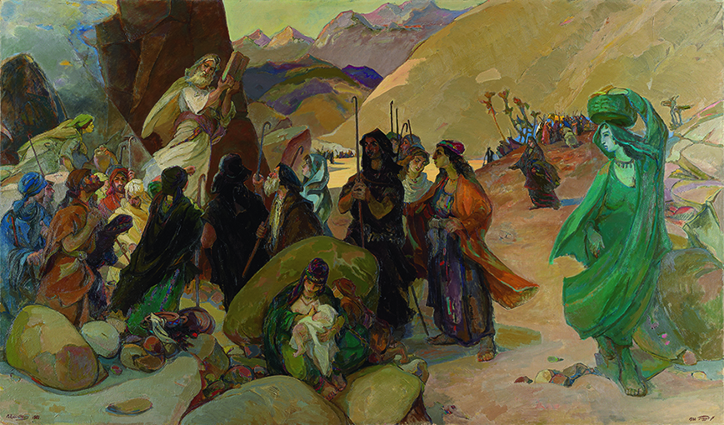
"... ומרגיש כי הוא עם ומתחיל ללכת"
"יציאת מצרים" ציור של משה רוזנטליס, מתוך he.wikimedia.org
Notes:
חשבתם פעם מה גורם לעמים לקום פתאום בבוקר ולהתחיל "ללכת"? מהן משמעויות ה"הליכה" הזו?
קרדיט לתמונה -

Slide 6
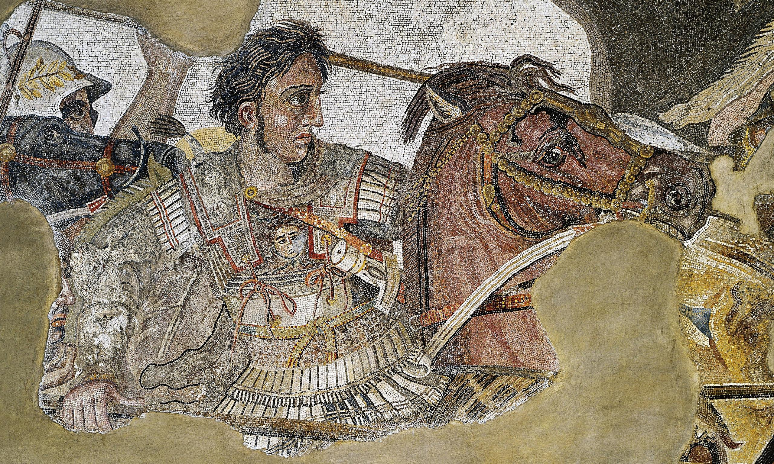
"... ולכל הנקרה בדרכו אומר הוא שלום (???)"
קטע מפסיפס "אלכסנדר הגדול" בפומפיי, צילום מתוך he.Wikipedia.org
Notes:
ובכן, כשעמים "הולכים", ההליכה הזו כוללת בדרך כלל גיוס צבא, מסעות מלחמה, קרבות וכיבושים. אנחנו לומדים היסטוריה, וחלק גדול מחומר הלימוד שלנו הוא סיפורים על אימפריות, מלחמות, קרבות, ניצחונות ומפלות...
פרס, אתונה, מקדוניה, בית סלווקוס, החשמונאים, הרומאים...
למה זה בעצם קורה? מה מניע עמים לקום ולצאת למלחמות, להרחיב את שטח מדינותיהם?

Slide 7
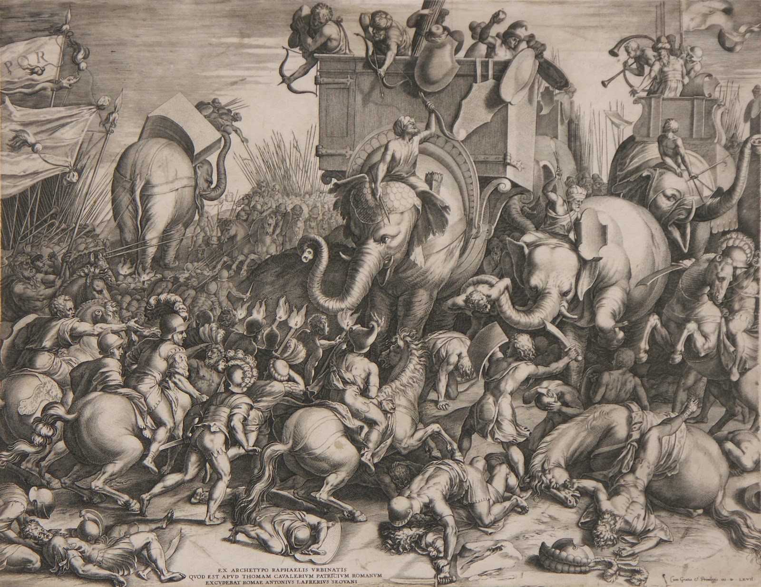
"... ולכל הנקרה בדרכו אומר הוא שלום (???)"
תחריט "קרב זאמה" מאת קורנליוס קורט, 1567, מתוך he.wikipedia.org
Notes:
ובכן, כשעמים "הולכים", ההליכה הזו כוללת בדרך כלל גיוס צבא, מסעות מלחמה, קרבות וכיבושים. אנחנו לומדים היסטוריה, וחלק גדול מחומר הלימוד שלנו הוא סיפורים על אימפריות, מלחמות, קרבות, ניצחונות ומפלות...
פרס, אתונה, מקדוניה, בית סלווקוס, החשמונאים, הרומאים...
למה זה בעצם קורה? מה מניע עמים לקום ולצאת למלחמות, להרחיב את שטח מדינותיהם?

Slide 8

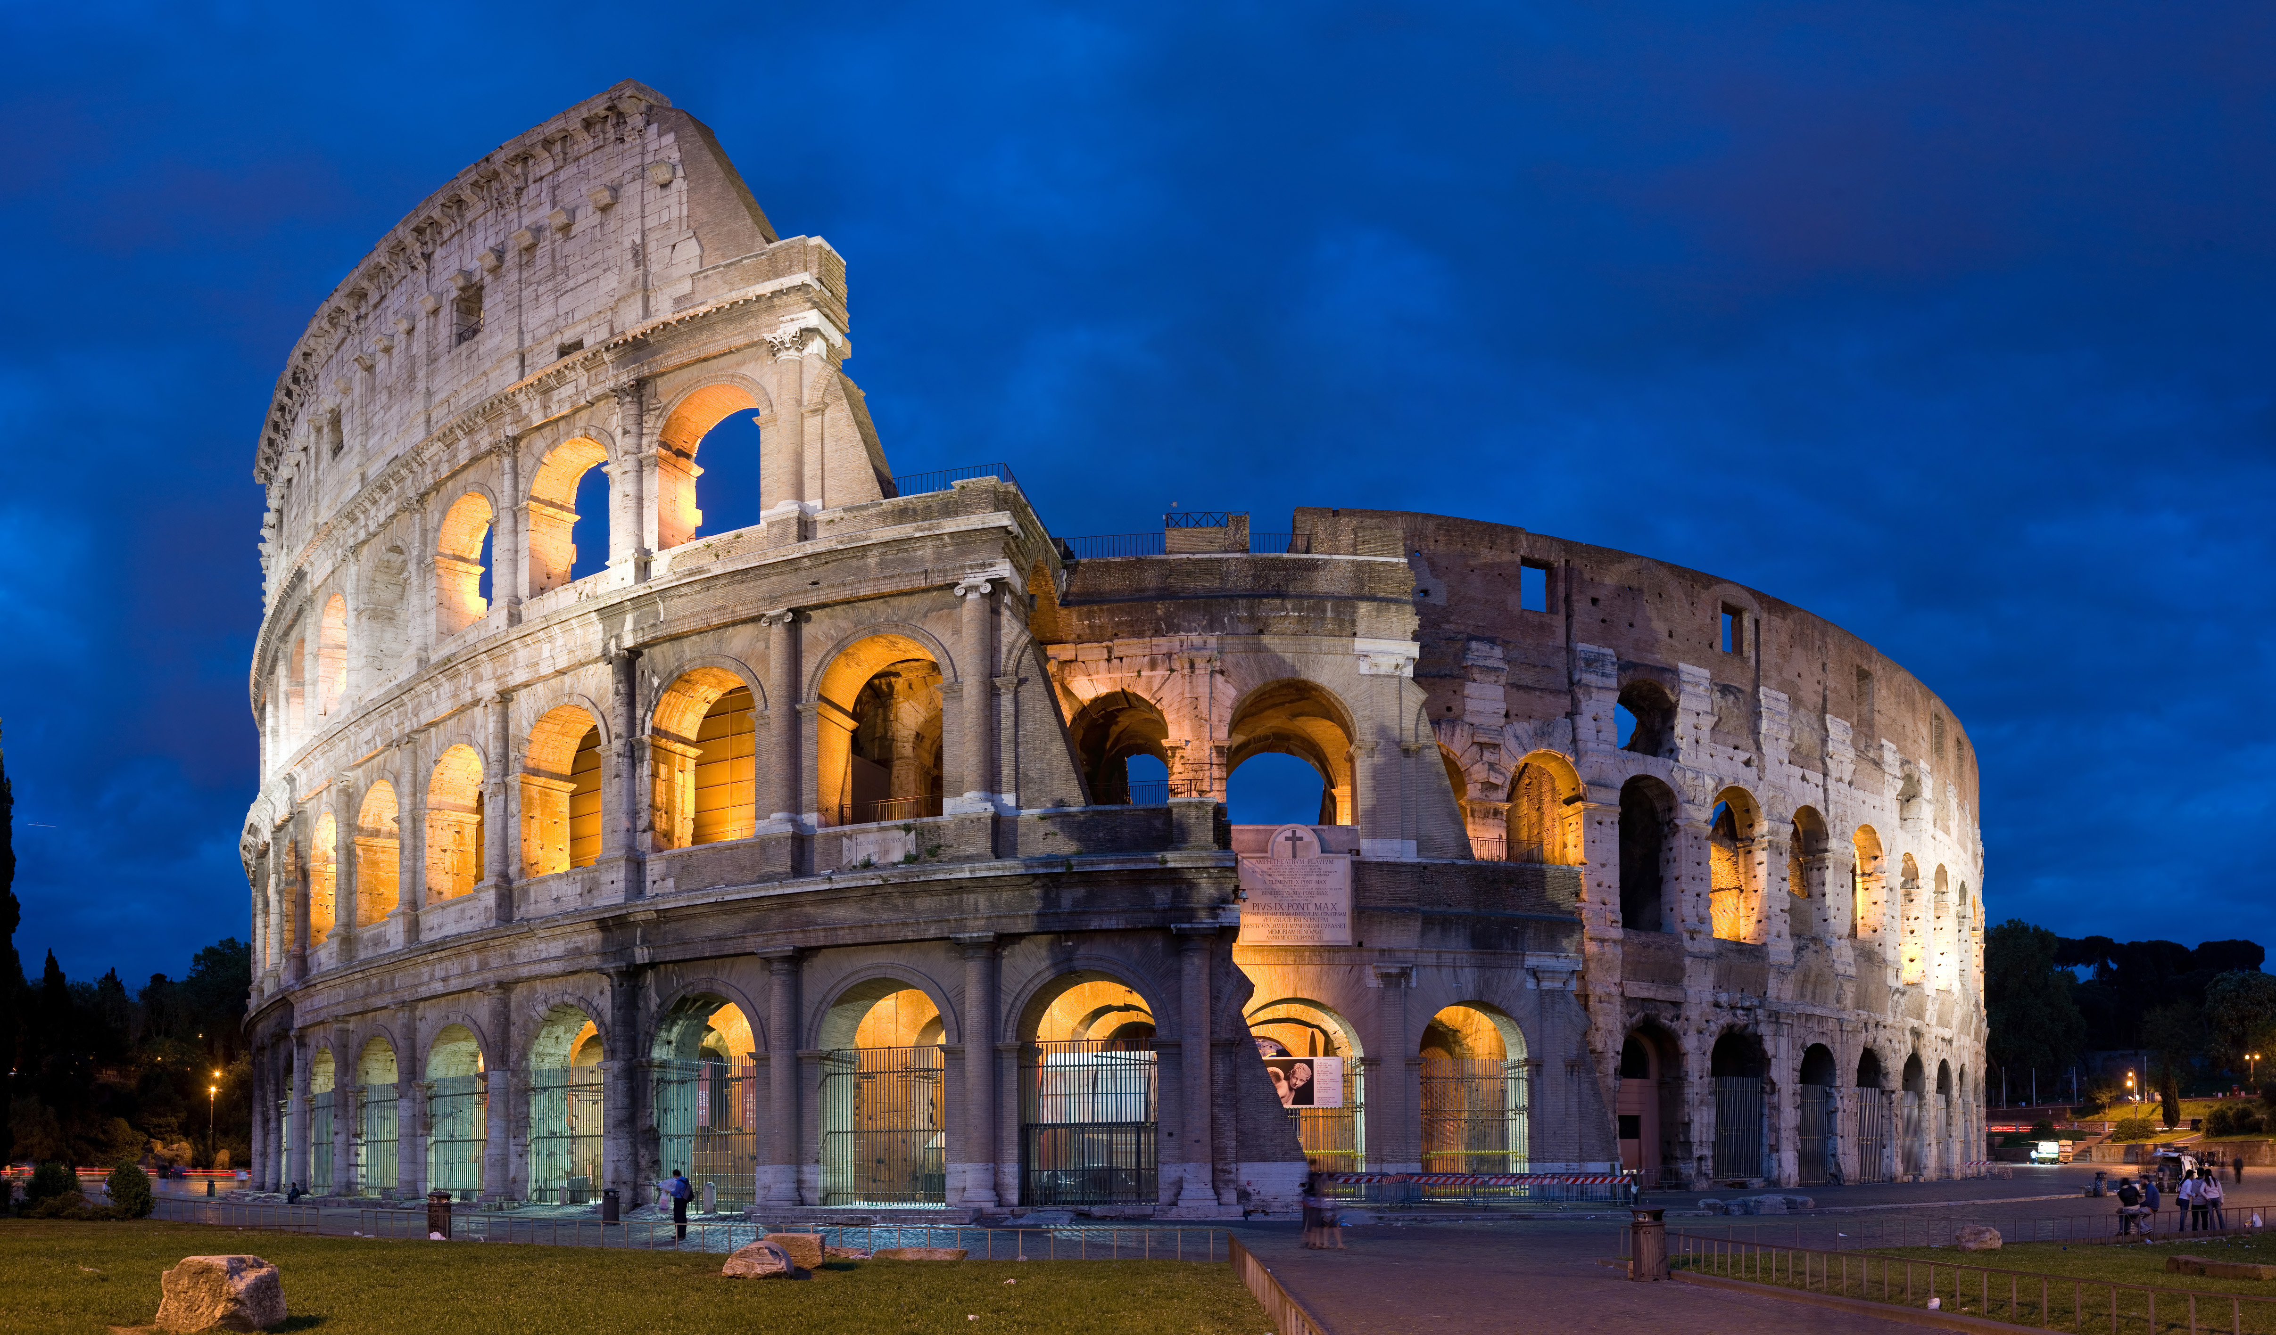
נזכרים: רומא העתיקה
צילום של משתמש diliff מתוך האתר https://en.wikipedia.org/wiki/File:Colosseum_in_Rome,_Italy_-_April_2007.jpg
Notes:
משך השקף: עד 2 דקות
אז על מי אנחנו בעצם מדברים?
בשיעור הזה נדבר על סיפור הפיכתה של עיר קטנה לאימפריה, עיר שגדלה והתפרסמה, עיר בשם "רומא". כן כן, אותה "רומא" שבנתה את הקולוסיאום שאתם רואים בתמונה, שהוא הבסיס לתכנון של כל איצטדיון כדורגל עד היום.

Slide 9
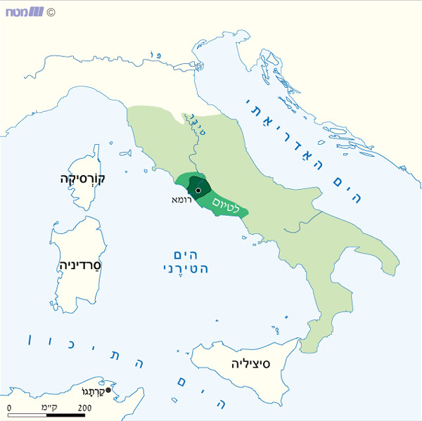
על המפה: רומא משתלטת על איטליה
מתוך "האטלס ההיסטורי של מט"ח" https://lib.cet.ac.il/pages/atlas.asp
Notes:
משך השקף: עד 2 דקות
רומא שוכנת במרכז איטליה על גדותיו של נהר ה"טיבר".

Slide 10
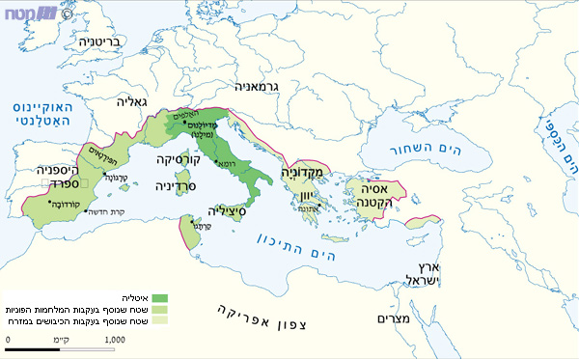
על המפה: האימפריה הרומית במאה ה-2 לפנה"ס
מתוך "האטלס ההיסטורי של מט"ח" https://lib.cet.ac.il/pages/atlas.asp
Notes:
משך השקף: עד 2 דקות
עיר-מדינה שהרחיבה את גבולותייה בנחישות, עד שהייתה לאימפריה כבירה לגדות הים התיכון ובמעמקי אירופה, ואף מעבר לכך.

Slide 11
מה זו "אימפריה"?
Notes:
משך השקף: עד 2 דקות
אנחנו מכירים את המילה "אימפריה". אנחנו משתמשים כל הזמן במילה אימפריה. איפה למשל?
יש לנו משפחה "אימפריה"! ממש כמו הזגורי'ז!
קבוצות כדורגל יכולות להיות אימפריה,
עסקים שונים קוראים לעצמם אימפריה,
אבל למה הם מתכוונים? למה אתם מתכוונים?
מה משותף לכל ה"אימפריות" הללו"

Slide 12
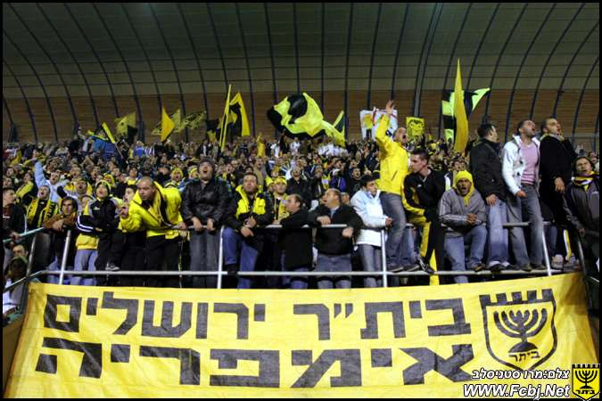
מה זו "אימפריה"?
בית"ר ירושלים: http://communabuilder.tapuz.co.il/UsersFolders/bjerusalem/images/270320076194.jpg
Notes:
משך השקף: עד 2 דקות
אנחנו מכירים את המילה "אימפריה". אנחנו משתמשים כל הזמן במילה אימפריה. איפה למשל?
יש לנו משפחה "אימפריה"! ממש כמו הזגורי'ז!
קבוצות כדורגל יכולות להיות אימפריה,
עסקים שונים קוראים לעצמם אימפריה,
אבל למה הם מתכוונים? למה אתם מתכוונים?
מה משותף לכל ה"אימפריות" הללו"

Slide 13
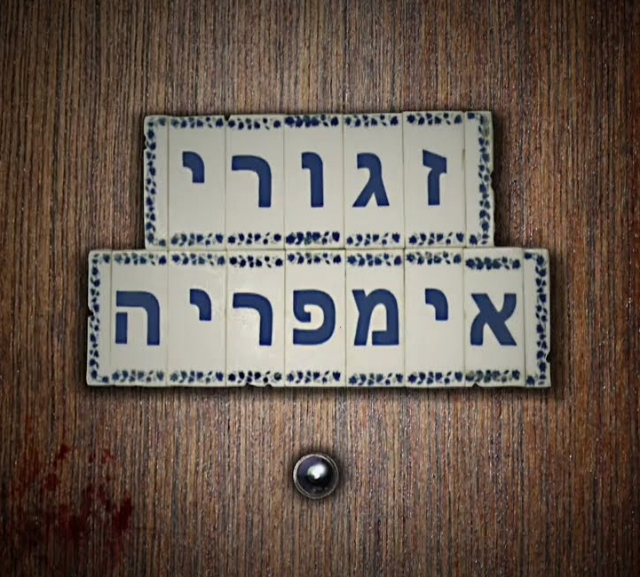
מה זו "אימפריה"?
זגורי אימפריה: מתוך ויקיפדיה
Notes:
משך השקף: עד 2 דקות
אנחנו מכירים את המילה "אימפריה". אנחנו משתמשים כל הזמן במילה אימפריה. איפה למשל?
יש לנו משפחה "אימפריה"! ממש כמו הזגורי'ז!
קבוצות כדורגל יכולות להיות אימפריה,
עסקים שונים קוראים לעצמם אימפריה,
אבל למה הם מתכוונים? למה אתם מתכוונים?
מה משותף לכל ה"אימפריות" הללו"

Slide 14

מה זו "אימפריה"?
תמונות תיווך אימפריה, אימפריה של מתנות: מתוך דפי הפייסבוק של העסקים.
Notes:
משך השקף: עד 2 דקות
אנחנו מכירים את המילה "אימפריה". אנחנו משתמשים כל הזמן במילה אימפריה. איפה למשל?
יש לנו משפחה "אימפריה"! ממש כמו הזגורי'ז!
קבוצות כדורגל יכולות להיות אימפריה,
עסקים שונים קוראים לעצמם אימפריה,
אבל למה הם מתכוונים? למה אתם מתכוונים?
מה משותף לכל ה"אימפריות" הללו"

Slide 15
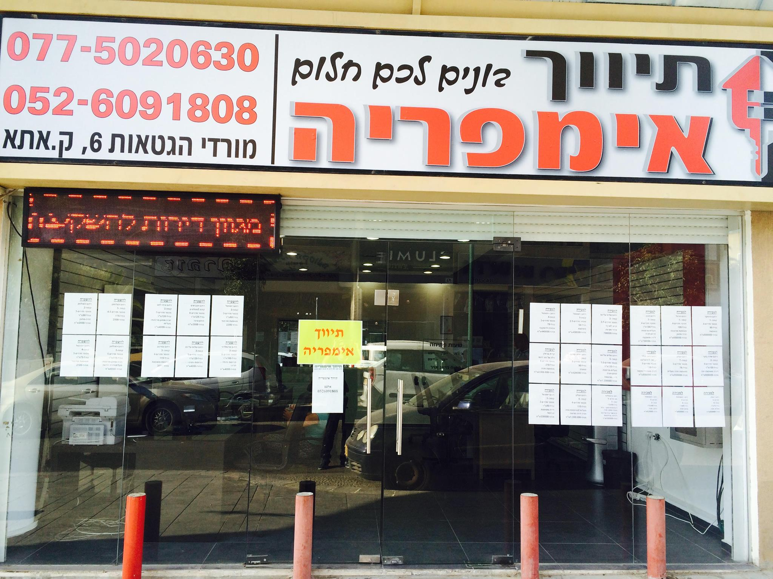
מה זו "אימפריה"?
Notes:
משך השקף: עד 2 דקות
אנחנו מכירים את המילה "אימפריה". אנחנו משתמשים כל הזמן במילה אימפריה. איפה למשל?
יש לנו משפחה "אימפריה"! ממש כמו הזגורי'ז!
קבוצות כדורגל יכולות להיות אימפריה,
עסקים שונים קוראים לעצמם אימפריה,
אבל למה הם מתכוונים? למה אתם מתכוונים?
מה משותף לכל ה"אימפריות" הללו"

Slide 16
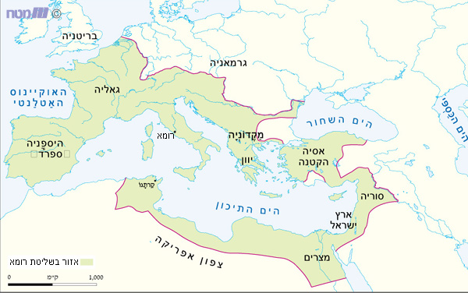
מה זו "אימפריה"?
מדינה השולטת על שטחים נרחבים בהם מתגוררות אוכלוסיות השונות מבחינה תרבותית משליטיהן.
מתוך "האטלס ההיסטורי של מט"ח" https://lib.cet.ac.il/pages/atlas.asp
Notes:
מדינה כלשהי, הכובשת שטחים בעבר לגבולותייה, אשר בהם חיים עמים אחרים: בעלי תרבות שונה, שפה או דת שונות, היא אימפריה. למשל, האימפריה הרומית.

Slide 17
ומה זה "אימפריאליזם"?
אימפריה + "איזם"
"איזם" - סיומת למילה שמשמעה תנועה, זרם, רעיון.
Notes:
הבנו מה זו "אימפריה", אבל השיעור הזה עוסק ב"אימפריליזם":
אימפריה – מילה שמוצאה מהשפה הרומית, שמשמעה "סמכות השלטון".
ומה זה "איזם"? אולי שמעתם על כל מני "איזמים": קפיטליזם, קומוניזם, נאציזם...
זאת אומרת, ש"אימפריאליזם" הוא הרעיון שמדינה צריכה להקים אימפריה
אז אנחנו נלמד היום אודות הרעיונות שהניעו את הרומאים להקים אימפריה.
אבל למה בעצם לומדים את זה? ומה בעצם לומדים על זה?

Slide 18
זרקור לעבודת ההיסטוריון: סיבות ומניעים
סיבה: מצב בעבר שבעקבותיו מתחולל שינוי בעתיד
מניע: תהליך פנימי המעורר פעולה אנושית
Notes:
אז מה בעצם היסטוריונים עושים, כשהם חוקרים את ההיסטוריה? אילו מין שאלות הם שואלים?
אחת השאלות המרכזיות היא "למה"?
מדוע התרחשו אירועים?
על כך יכולים להיות שני סוגי תשובות:
סיבה, או גורם – מצב כלשהו בנקודת זמן בעבר, שבעקבותיו יתפתח מצב אחר, ז"א יתחולל שינוי, בעתיד. בחקר ההיסטוריה, ה"מצב" הזה יהיה אירוע או תהליך הניתן להוכחה באופן עובדתי – זאת אומרת, משהו שבאמת התרחש.
מניע – הֲנָעָה , ובלועזית מוטיבציה, היא מכלול התהליכים אשר מעוררים, מכוונים ומשמרים את ההתנהגות האנושית לעבר מטרה מסוימת. מוטיבציה היא תהליך פנימי המתרחש בתוך הפרט, או במקרה של חקר ההיסטוריה, בתוך קבוצת אנשים.

Slide 19

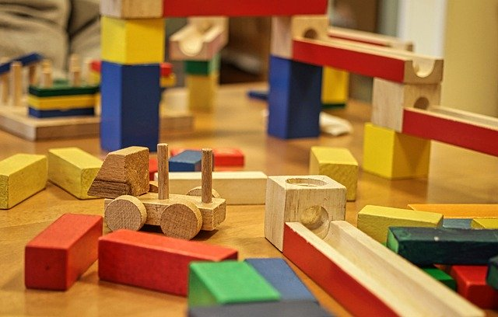
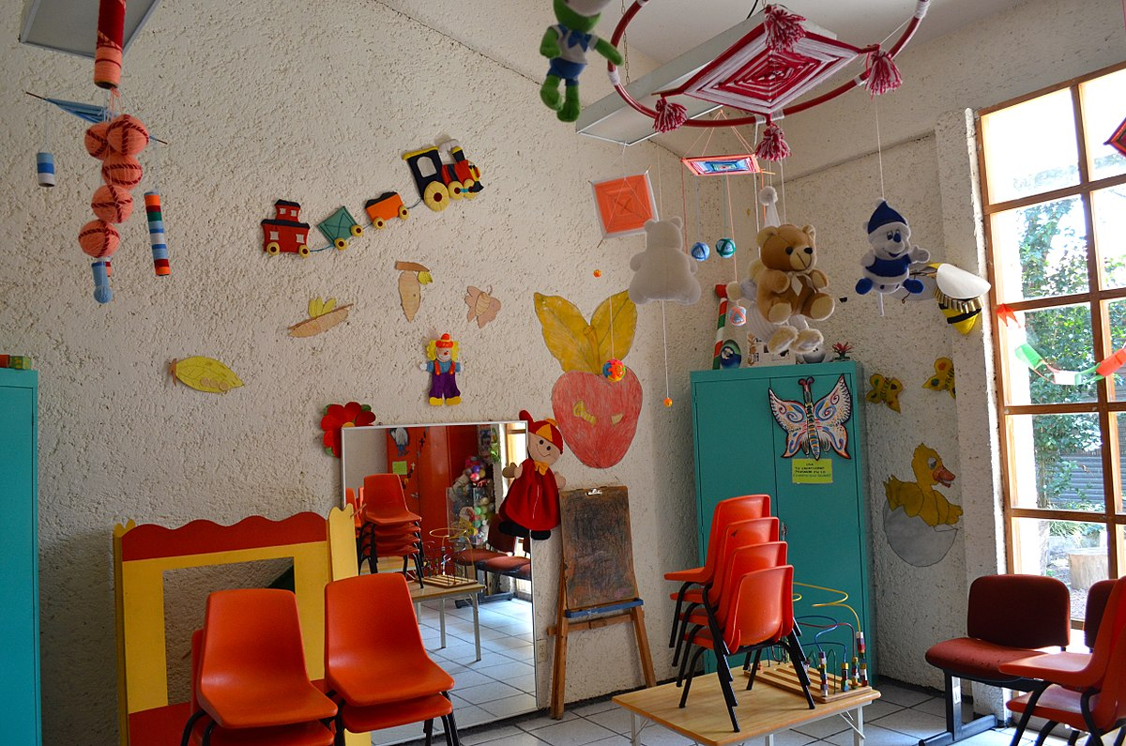
דוגמה מהחיים: סיבות ומניעים
סיבה: החדר מבולגן
מניע: רצון לצפות בטלוויזיה, שאיפה ל"סדר בראש"
חדר מסודר: https://commons.wikimedia.org/wiki/File:Childrens%27_reading_room_01.JPG
חדר מבולגן: https://pixabay.com/photos/building-blocks-module-4913375/
Notes:
גם בחיים יש לנו סיבות ומניעים.
מישהו מכם בילגן פעם את החדר, אחר כך סידר אותו? אצלי בבית זה קורה הרבה.
אז מה הסיבה לכך שסידרתם את החדר?
הסיבה היא כמובן שהחדר היה מבולגן – מצב בעבר, שבעקבותיו התחולל שינוי, הוא סידור החדר, בעתיד.
והמניע? יתכן והבטיחו לכם שאם תסדרו את החדר תוכלו לראות טלויזיה, ויתכן שהבלגן פשוט הפריע לכם. אלו תהליכים פנימיים: הרצון לצפות בטלויזיה, או "לסלק" את ההפרעה.

Slide 20
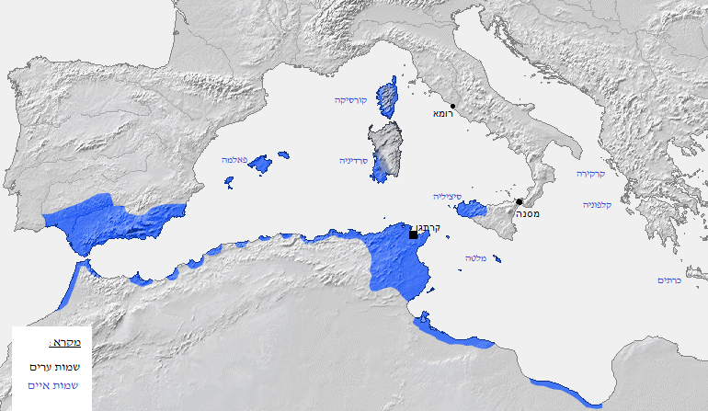
סיבות ומניעים להקמת אימפריה
מפת האימפריה הקרתגנית לפני המלחמה הפונית הראשונה. נוצרה ע"י משתמש: BishkekRocks, מתוך Wikipedia
מתוך https://he.wikipedia.org/wiki/%D7%A7%D7%A8%D7%AA%D7%92%D7%95#/media/%D7%A7%D7%95%D7%91%D7%A5:CarthageMap.png
Notes:
אז, כאמור, מטרת השיעור הזה תהיה להבין את התהליך שבו עיר קטנה במרכז איטליה הפכה לבירתה של אימפריה עצומה, וננסה לענות על השאלה "למה", באמצעות בידוד "סיבות" ו"מניעים".
הסיפור הראשון שבאמצעותו נבקש לענות על שאלה זו הוא סיפורה של פריצת המלחמה הפונית הראשונה בשנת 264 לפנה"ס:
זו המלחמה הראשונה שבה יצאו הרומאים אל מחוץ לארצם, ל"חצי האי האיטלקי", נלחמו כנגד אויבים, כבשו את ארצם והחליטו לשלוט עליהם באופן ישיר.
במלחמה זו נלחמו הרומאים כנגד מדינה בשם קרתגו, שהייתה בעצמה אימפריה, ולתושביה קראו הרומאים "פונים", בדיוק כמו שלתושבי ישראל קוראים "ישראלים".
קרתגו נמצאת על המפה בחלקה התחתון, באמצע. במקום בו נמצאת כיום ארץ ששמה "תוניס". במפה הזו לא תמצאו את תוניס, שעדיין לא נוסדה באותה תקופה. ובמפה מודרנית לא תמצאו את קרתגו, משום שזו כבר לא קיימת. זו "מפה היסטורית" – מפה המציגה מצב שהתקיים בעבר.
המלחמה הזו התרחשה ברובה על אדמת סיציליה, האי המשולש שנמצא ממש מצפון מערב לקרתגו, ומדרום מזרח ל"מגף" האיטלקי.
(הסבר למה היא המלחמה... הדוגמה הראשונה שרוצה לבנות אימפריה... להראות במפה, להראות ציור, מי היו הפונים)

Slide 21

סיפור פריצת המלחמה
קבוצת שכירי חרב איטלקים שלטו בעיר מסנה שבסיציליה, אולם איבדו את כוחם בעיר. לכן פנו אחדים מהם אל הקרתגים ועמדו למסור את עצמם לידיהם ולהעביר להם את השליטה בעיר, ואחרים שלחו שליחים לרומא, הציעו למסור לידם את העיר וביקשו עזרה לעצמם כבני עם קרוב (שכנים)...
bit.ly/impstory
Notes:
קישור ישיר לטקסט
https://drive.google.com/a/cet.ac.il/file/d/1WySBUItQCjCPimO82Rc2Rh9tA5XlpMH0/view?usp=sharing
אז מה יש לנו כאן?
מצב בהיסטוריה.
קבוצה של שכירי חרב מאיטליה, זרים ששלטו על עיר בסיציליה, וכנראה שאנשי העיר מרדו בהם.
הם פנו לקבלת עזרה לשתי מדינות חזקות ששכנו בסביבה: לקרתגו ולרומא.
וכאן, מסופר על תהליך קבלת ההחלטות של הרומאים. האם להתערב במלחמה או לא?
הרומאים התלבטו זמן רב , כי נראה להם , שאין הצדקה לבקשה זו ... אולם, כשראו שקרתגו הכניעה לא רק את אפריקה, אלא גם חלקים רבים של ספרד, וששלטה גם על כל האיים בים המקיף את איטליה, הם חששו שאם עוד ישתלטו על סיציליה, יהיו להם הקרתגנים שכנים קשים, שיקיפו אותם מכל עבר ויאיימו על כל אזורי איטליה. שהרי היה ברור , שהם יכניעו את סיציליה במהרה, אם הרומאים לא יושיטו עזרה לשכירי החרב... מאחר שהרומאים ראו כל זאת מראש וחשבו , שהכרח הוא לא לנטוש את מסנה ולא להרשות לקרתגים לבנות כביכול גשר למעברם לאיטליה.
הם ראו שקרתגו היא מדינה חזקה, השולטת על שטחים נרחבים מאוד, כמו שראיתם במפה, ועל איים שונים המקיפים את איטליה, וחששו, שאם יתנו לקרתגו לשלוט גם על סיציליה, אנשי קרתגו יוכלו בקלות לפלוש לאיטליה ולאיים על רומא עצמה.
... וכך היה, שגם רומא וגם קרתגו שלחו לעיר כוחות צבא שהחלו להיאבק על השליטה בה. "
ובסופו של דבר – קיבלו החלטה.
הם יצאו למלחמה, לחמו כנגד קרתגו, ניצחו במלחמה וכבשו שטחים נרחבים מחוץ לאיטליה, ביניהם האי סיציליה.
זו למעשה התוצאה.
מי סיפר לנו את זה?
אדם בשם פוליביוס, היסטוריון רומאי "נחשב", שחי כ-100 שנים לאחר המלחמה.
נתון זהה מסייע לנו לדעת שמדובר בתיאור אמין, אולם, חד צדדי. ההיסטוריון הרומאי תיאר בפירוט את המתרחש בצד הרומאי, אולם כמעט ולא התיייחס למתרחש בצד השני, בקרב אנשי קרתגו. מדוע לדעתכם זה ככה?
בטח שחשבתם כמוני, ש"אדם קרוב אצל עצמו". לכל אחד יש נטייה לראות היטב את העם שלו, להעדיף את מה שמוכר לו... כהיסטוריונים, תמיד נחפש "להצליב" נתונים ותיאורים, אולם לצערינו, לא הגיעו אלינו ספריהם של היסטוריונים בני קרתגו.

Slide 22
משימה – איתור סיבות ומניעים
קראו שוב את הקטע, וכתבו במחברותיכם:
מה הייתה הסיבה ליציאת הרומאים למלחמה כנגד קרתגו?
מה היה המניע של הרומאים ליציאה למלחמה זו?
Notes:
עכשיו, על בסיס סיפור פריצת המלחמה, בודדו סיבה ומניע ליציאת הרומאים למלחמה הזו.
זה הזמן לפתוח מחברות. לכתוב כותרת, "סיבות ומניעים לאימפריליזם הרומי", ומתחתייה, לפתור את התרגיל.
בטקסט, אליו תוכלו להגיע שוב בעזרת סריקת הברקוד או העתקת הכתובת שלמעלה לדפדפן, מופיעה סיבה אחת ומניע אחד ליציאת הרומאים למלחמה.
לכו על זה, יש לכם 3 דקות!
להוסיף ברקוד לטקסט:
"קבוצת שכירי חרב איטלקים שלטו בעיר מסנה שבסיציליה, אולם איבדו את כוחם בעיר. לכן פנו אחדים מהם אל הקרתגים ועמדו למסור את עצמם לידיהם ולהעביר להם את השליטה בעיר, ואחרים שלחו שליחים לרומא, הציעו למסור לידם את העיר וביקשו עזרה לעצמם כבני עם קרוב (שכנים).
הרומאים התלבטו זמן רב , כי נראה להם , שאין הצדקה לבקשה זו ... אולם, כשראו שקרתגו הכניעה לא רק את אפריקה, אלא גם חלקים רבים של ספרד, וששלטה גם על כל האיים בים המקיף את איטליה, הם חששו שאם עוד ישתלטו על סיציליה, יהיו להם הקרתגנים שכנים קשים, שיקיפו אותם מכל עבר ויאיימו על כל אזורי איטליה. שהרי היה ברור , שהם יכניעו את סיציליה במהרה, אם הרומאים לא יושיטו עזרה לשכירי החרב... מאחר שהרומאים ראו כל זאת מראש וחשבו , שהכרח הוא לא לנטוש את מסנה ולא להרשות לקרתגים לבנות כביכול גשר למעברם לאיטליה.
... וכך היה, שגם רומא וגם קרתגו שלחו לעיר כוחות צבא שהחלו להיאבק על השליטה בה. "

Slide 23

סיבה: בקשת עזרה מצד שכירי החרב האיטלקים (אירוע היסטורי)
מניע: חשש מפני תוקפנות קרתגו כנגדם (תהליך פנימי)
Notes:
פתרון התרגול: לאחר שהתלמידים תרגלו באופן עצמאי, יש להראות את הפתרון ולדון בו. ניתן להראות טעויות נפוצות ולהסביר כיצד יש לפתור אותן.

Slide 24
"אימפריאליזם מתגונן"
התקפת האוייב בתוך שטחו, כיבוש ושליטה על השטח
מתוך חשש שאותו שטח ישמש כבסיס לפעולות איבה כנגדך
Notes:
מקרה זה מציג תפיסה, המקובלת מאוד במחקר ההיסטורי אודות האימפריאליזם הרומי, והיא נקראת "אימפריאליזם מתגונן" – לפי גישה זו, לרומאים לא היה רצון להתפשט ולהתרחב, אולם הם מצאו עצמם יוצאים את גבולות מדינתם ונלחמים כנגד אויבים מתוך חשש שאלו יפלשו לשטחם ויפגעו ברומא. תוצאת מלחמות אלו הייתה כיבוש שטחים חדשים, מה שהרחיב את הגבולות וחשף את רומא לאוייבים חדשים ורחוקים יותר, שגם מהם חששו הרומאים ויצאו להילחם נגדם וחוזר חלילה... עד למלחמות שנוהלו במרחק של אלפים רבים של קילומטרים מהעיר רומא, מבריטניה בצפון-מערב ועד לחצי האי ערב בדרום-מזרח.

Slide 25
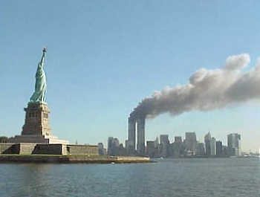
"אימפריאליזם מתגונן" כיום?
"המלחמה בטרור" של ארצות הברית באפגניסטן 2014—2001
Credit: US National Park Service, מתוך he.Wikipedia.org
Notes:
חשבו אתם – האם תפיסה זו יכולה להיות רלוונטית לאירועים היסטוריים המתרחשים כיום האם אתם שמעתם על מדינות המצדיקות פלישה או כיבוש של מדינות אחרות בשם ההגנה העצמית?
דוגמה בולטת לכך תהיה פלישת ארה"ב לאפגניסטן בשנת 2001 אחרי הפיגוע במגדלי התאומים: האמריקאים ידעו כי הפיגוע, שכוון כנגד ארה"ב, תוכנן ובוצע על ידי ארגון טרור היושב באפגניסטן הרחוקה, וחששו מפיגועים נוספים נגדם על ידי אותו ארגון, ועל כן פלשו לאפגניסטן וכבשו על מנת להביס את ארגון זה, ולתפוס את האחראים לפיגוע נגדם. בסופו של דבר, נמשכה המלחמה במשך כ-13 שנים עד לשנת 2014, בהן שלטו האמריקאים בפועל בשטחים גדולים של המדינה, ולחמו בארגונים שונים, רובם לא קשורים כלל לאותו פיגוע.

Slide 26
על פי המפה, אילו איים הסמוכים לאיטליה נשלטו על ידי קרתגו? האם המידע במפה תומך בנימוקים ההגנתיים של הרומאים המופיעים בטקסט?
מפת האימפריה הקרתגנית לפני המלחמה הפונית הראשונה. נוצרה ע"י משתמש: BishkekRocks, מתוך Wikipedia
מפת האימפריה הקרתגנית לפני המלחמה הפונית הראשונה. נוצרה ע"י משתמש: BishkekRocks, מתוך https://he.wikipedia.org/wiki/%D7%A7%D7%A8%D7%AA%D7%92%D7%95#/media/%D7%A7%D7%95%D7%91%D7%A5:CarthageMap.png

Slide 27
פתרון
מפת האימפריה הקרתגנית לפני המלחמה הפונית הראשונה. נוצרה ע"י משתמש: BishkekRocks, מתוך Wikipedia
מפת האימפריה הקרתגנית לפני המלחמה הפונית הראשונה. נוצרה ע"י משתמש: BishkekRocks, מתוך https://he.wikipedia.org/wiki/%D7%A7%D7%A8%D7%AA%D7%92%D7%95#/media/%D7%A7%D7%95%D7%91%D7%A5:CarthageMap.png
Notes:
תודה רבה שחזרתם, ואני מקווה שהצלחתם לסיים את המשימה. כעת, בואו נעיין במפה.
המפה מציג את האימפריה של קרתגו ערב המפחמה הפונית הראשונה, באמצע המאה ה-3 לפנה"ס. בכחול, נראה את השטחים שעליהם שלטה קרתגו.
קרתגו הייתה מעצמת מסחר, וכל המסחר הזה התקיים באותה תקופה (ורובו גם כיום) בדרך הים. על כן, הקרתגנים היו ספנים מצויינים, והשתלטו על איים רבים ברחבי חלקו המערבי של הים התיכון. בין איים אלה, ניתן לראות את האיים קורסיקה וסריניה, השוכנים מערב לאיטליה, לא רחוק מהעיר רומא עצמה, ויכולים להוות בסיס מצויין להתקפה נגדה. במקרה של התקפה מהים, לרומאים לא תהיה התראה על כך. גם חלק מהאי הגדול סיציליה, השוכן מדרום-מערב לאיטליה, כבר היה ידי קרתגו. שימו לב במיוחד למיקומה של העיר מסנה, בפינתו הצפון-מזרחית, המהווה מעין "גשר" בין סיציליה לאיטליה. שם מפריד בין האי ליבשת רק מיצר צר ברוחב של כמה מאות מטרים.
אם כן, המניע הרומאי ליציאה למלחמה היה מוצדק.

Slide 28
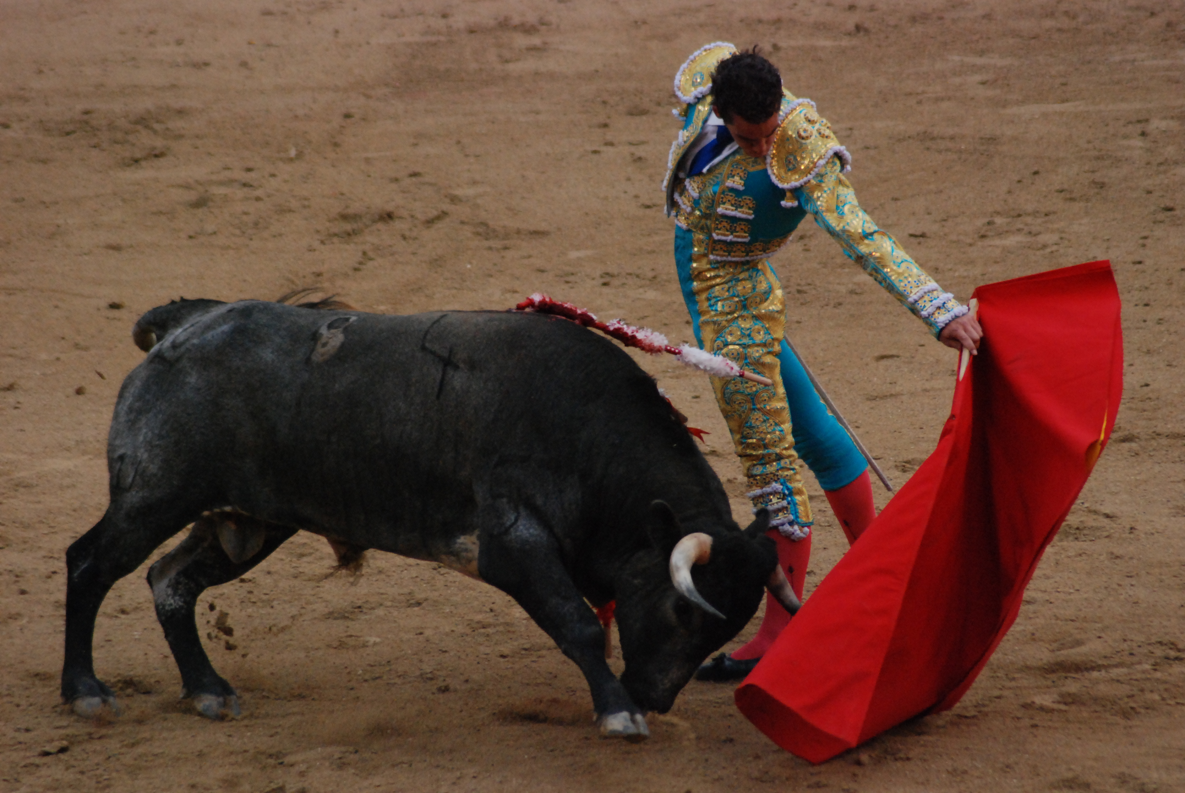
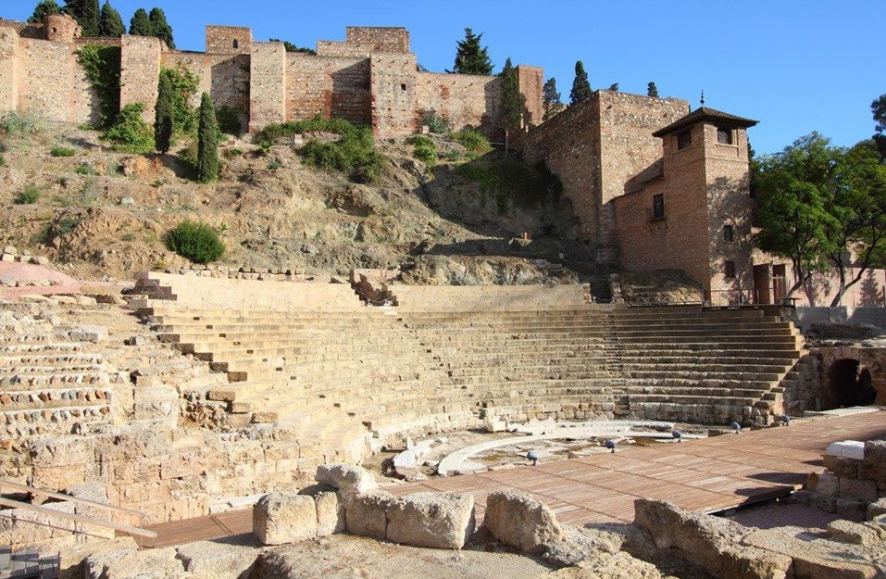
השתלטות הרומאים על "היספניה"
היספניה: שמה הקדום של ספרד
פרובינקיה: שטח מחוץ לאיטליה בשליטה רומאית ישירה
תמונת משתמש: canbea87. מתוך: commons.wikimedia.org
תמונת משתמש: MarcusObal מתוך:https://commons.wikimedia.org/
Notes:
בעקבות אותה מלחמה השתלטו הרומאים גם על חלקים מאזור שנקרא אז "היספניה" – כיום זו ספרד.
מצלצל מוכר? "היספניה" דומה מאוד לשמה של ספרד באנגלית, spain. כל דובר ספרדית בעולם מגדיר את עצמו כ"היספאני".
גם כיום, המורשת הרומית משמעותית מאוד עבור תושבי ספרד. ספרד משופעת השרידים רומיים, כמו האמפיתאטרון הזה, בעיר מלגה, שאולי שימש כבר בתקופה הרומית לצפייה במלחמת שוורים, ענף ספורט ובידור מוכר, גם אם שנוי במחלוקת, בספרד עד היום.
הרומאים הקימו שם "פרובינקיה", מחוז רומאי, הנשלט על ידי נציב, שהוא שליט הממונה מטעם רומא לשלוט על אותו מחוז, לגבות מיסים מושביו וגם להגן עליו באמצעות כוחות צבא רומאיים העומדים לרשותו.
לאחר המלחמה, שלטו הרומאים על חלק קטן בלבד מאותה "היספניה". אולם, לאורך השנים הבאות, הלך שטח זה והתרחב, עד ששלטו ברומאים על כל שטחי ספרד ופורטוגל בימינו.

Slide 29
השתלטות הרומאים על "היספניה"
" תהליך ההשתלטות הרומי על כל היספניה היה כזה: לאחר המלחמה הפונית השנייה רומא לא פינתה את השטח שכבשה מחשש להשתלטות גורמים עויינים. אולם לכך נוסף גם אינטרס כלכלי ..."
Notes:
ההיסטוריון הישראלי ישראל שצמן תיאר את השתלטות הרומאים על היספניה בהזכירו את מניעיהם.
" תהליך ההשתלטות הרומי על כל היספניה היה כזה: לאחר המלחמה הפונית השנייה רומא לא פינתה את השטח שכבשה מחשש להשתלטות גורמים עויינים. אולם לכך נוסף גם אינטרס כלכלי, שכן ספרד הייתה משופעת במכרות כסף וזהב ובאוצרות טבע אחרים שהרומאים ביקשו לנצלם. רומא גם גבתה מס מהתושבים המקומיים בכסף ובגיוס חיילים לצבאה..."
אז כאן, אנחנו יכולים לראות את המניע המוכר כבר, של "אימפריאליזם הגנתי" – "מחשש להשתלטות גורמים עויינים".
אולם, בטקסט הזה מוזכר מניע נוסף – כסף וזהב... זה כבר חדש לנו! מסתבר, שלרומאים היה עניין לשלוט ב"היספניה" בגלל עושרה והמיסים שיכלו לגבות מהתושבים.
ונמשיך...
"... כבר בשנת 197 לפנה"ס פרץ מרד ראשון כנגד השלטון הרומי, עקב כך שהנציבים הרומים עשקו את התושבים (גבו מהם מיסים גבוהים מאוד) , וגם עקב יציאות תכופות של הנציבים למלחמות בגבולות הפרובינקיה: כמעט כל נציב רומי שיצא לספרד ניהל פעולות מלחמה, ואלו שזכו להישגים צבאיים התעשרו כתוצאה מכך ואף זכו למצעדי ניצחון ברומא. "
אז כאן ממשיך הסיפור, וחושף בפנינו מניע נוסף: הפעם לא מניע "לאומי", לא משהו שהניע את העם הרומי כולו לפתוח במלחמה, אלא מניע אישי, פרטי, של אנשים שמונו לנהל את היספניה מטעם הרומאים, אותם נציבים: הם הבינו שאם יצאו למלחמות מוצלחות, הם יוכלו לאסוף שלל ולהתעשר, ואף לזכות ב"מצעדי נצחון" בעיר רומא. מה זה "מצעד ניצחון" כזה?
חשוב להבין, ש"מצעד ניצחון" היה הכבוד הגדול ביותר אליו יכל לשאוף מפקד צבא רומאי, מצעד כזה הבטיח לו ולמשפחתו כבוד והשפעה פוליטית משמעותית.
אז כאן, יש סוג נוסף של מניע: מניע אישי!

Slide 30
מניעי הרומאים להשתלטות על היספניה
מניעים הגנתיים
מניעים כלכליים
מניעים אישיים
Notes:
אז אם נסכם את כל המניעים המופיעים בקטע להשתלטות הרומאים על היספניה, נראה שהיו שם:
מניע הגנתי:
"רומא לא פינתה את השטח שכבשה מחשש להשתלטות גורמים עויינים."
מניעים כלכליים להתפשטות:
" אולם לכך נוסף גם אינטרס כלכלי, שכן ספרד הייתה משופעת במכרות כסף וזהב ובאוצרות טבע אחרים שהרומאים ביקשו לנצלם."
מניעים אישיים של נציבים ומפקדי צבא:
" כמעט כל נציב רומי שיצא לספרד ניהל פעולות מלחמה, ואלו שזכו להישגים צבאיים התעשרו כתוצאה מכך ואף זכו למצעדי ניצחון ברומא."

Slide 31
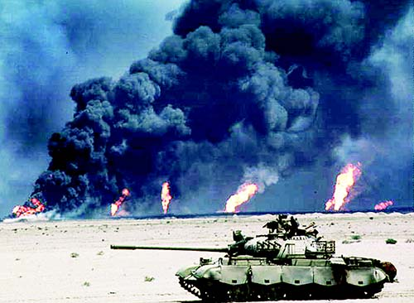
מניעים כלכליים ואישיים כיום?
Credit: AFP. https://www.spiegel.de/international/world/blinkered-view-of-iraq-diplomats-were-misled-by-saddam-s-cordial-manner-a-733153.html
Credit: KUNA. https://www.kurdistan24.net/en/news/842a4532-551c-41b4-88fc-2c516ce9ebbc
Notes:
האם מניעים כלכליים או אפילו אישיים יכולים בעיניכם להיות גם כיום מניעים לפלוש למדינה אחרת? מניעים לפעילות אימפריאליסטית?
בואו נראה - יציאת עיראק למלחמת המפרץ הראשונה: בשנת 1990 פלש נשיא עיראק דאז, סדאם חוסיין לכויית, מדינה שכנה – קטנה מאוד אך עשירה מאוד בנפט, מתוך שאיפה לרתום את תעשיית הנפט שלה ל"מילוי הכיסים" של עיראק בכסף.
בתמונה, תוכלו לראות טנק עיראקי וברקע בארות נפט בוערים – למעשה "שורפים כסף"...
בנוסף, אותו סדאם חוסיין גם היה אדם בעל שגעון גדלות.
הוא היה אחד כזה שרצה שכל העולם ידע עליו, ואין דרך טובה יותר להתפרסם ולהגיע לחדשות העולמיות מאשר ניהול מלחמה מוצלחה, הפגנת שרירים צבאית, אימפריאליסטית...

Slide 32
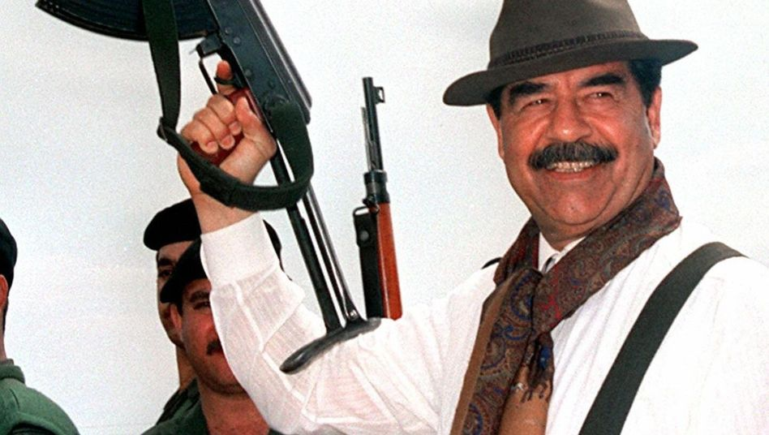
מניעים כלכליים ואישיים כיום?
Credit: AFP. https://www.spiegel.de/international/world/blinkered-view-of-iraq-diplomats-were-misled-by-saddam-s-cordial-manner-a-733153.html
Credit: KUNA. https://www.kurdistan24.net/en/news/842a4532-551c-41b4-88fc-2c516ce9ebbc
Notes:
האם מניעים כלכליים או אפילו אישיים יכולים בעיניכם להיות גם כיום מניעים לפלוש למדינה אחרת? מניעים לפעילות אימפריאליסטית?
בואו נראה - יציאת עיראק למלחמת המפרץ הראשונה: בשנת 1990 פלש נשיא עיראק דאז, סדאם חוסיין לכויית, מדינה שכנה – קטנה מאוד אך עשירה מאוד בנפט, מתוך שאיפה לרתום את תעשיית הנפט שלה ל"מילוי הכיסים" של עיראק בכסף.
בתמונה, תוכלו לראות טנק עיראקי וברקע בארות נפט בוערים – למעשה "שורפים כסף"...
בנוסף, אותו סדאם חוסיין גם היה אדם בעל שגעון גדלות.
הוא היה אחד כזה שרצה שכל העולם ידע עליו, ואין דרך טובה יותר להתפרסם ולהגיע לחדשות העולמיות מאשר ניהול מלחמה מוצלחה, הפגנת שרירים צבאית, אימפריאליסטית...

Slide 33
וכך, הייתה לה רומא לאימפריה...
מתוך "האטלס ההיסטורי של מט"ח" https://lib.cet.ac.il/pages/atlas.asp
Notes:
וכך התפשטה האימפריה הרומית לאורך חופי הים התיכון ומעבר להם, ממניעים שונים, והייתה לאימפריה שהשפיעה רבות על תרבותנו עד היום. אבל על כך, בשיעור אחר.

Slide 34


מסיימים ומסכמים
למדנו מה זו אימפריה
למדנו מדוע מדינות מקימות אימפריות
ולמדנו סיפורים על הקמת האימפריה הרומית
Notes:
אז עכשיו, נסכם מה למדנו.
למדנו מה זו אימפריה: מדינה המשתלטת על שטחים נרחבים בהם חיים עמים אחרים, ושולטת עליהם.
למדנו מדוע מדינות מקימות אימפריות, על שלושה סוגי מניעים:
מניעים הגנתיים
מניעים כלכליים
מניעים אישיים
הבנו, שאותם מניעים מפעילים אנשים לכל אורך ההיסטוריה. אותם מניעים שראינו בסיפורים על האימפריה הרומית, מופיעים שוב ושוב בהמשך ההיסטוריה, אפילו בימים אלו ממש.
ובנוסף, הכרנו שני סיפורי םעל התרחבות האימפריה הרומית: על כיבוש סיציליה וספרד.

Slide 35
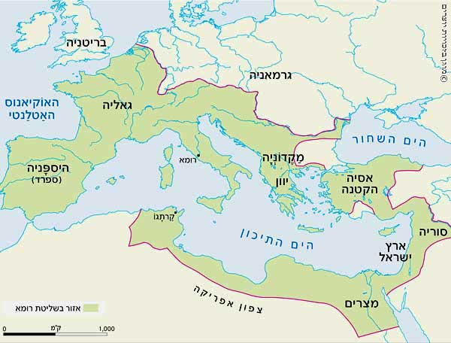

ממשיכים לתרגל
עיינו במפת האימפריה הרומית.
בחרו באחת הפרובינקיות המופיעות עליה, ועיינו בטקסט המתאר את המניעים לכיבושה.
כתבו במחברת:
אילו סוגי מניעים היו אלה?
bit.ly/2rome2
Notes:
https://docs.google.com/document/d/1o1XlIVg7WjillBcSZPdgFLrIPyrbnwMzsfxUUdLAdo4/edit
משך השקף: עד 15 דקות
בשלב זה הסבירו לתלמידים את התרגול והיפרדו מהם. עם יציאת התלמידים לתרגול הסופי יסתיים שלב הצילום שלכם כמורים.
דגשים:
*התרגול יכול להתבצע במרחב הביתי תוך שימוש במשאבים מגוונים הנמצאים בבית, כגון כלי כתיבה, טאבלט או המחשב האישי. ניתן להשתמש בסביבות אופק וכותר (רק דרך מחשב נייד, אופק וכותר לא עובדים טוב בטאבלט/ נייד).
*הקפידו לתת לתלמידים הנחיות מדויקות לביצוע התרגול ברמת התוכן וברמה הטכנית, וכן זמנים מדויקים לתרגול.
*ניתן להטמיע בתוך המצגת צילומי מסך ולהסביר בעל פה מה נדרש מהם לבצע.

Slide 36
תמונות: wikipedia.org, wikimedia.org

